Slide 1
第2、3教節
17 平行線
學習範疇：圖形與空間
學習單位：3S1 平行和垂直

Slide 2
課堂目標:
1.認識平行線的概念
2.能夠製作平行線

Slide 3
教學流程(第一部分)
1. 分辨平行線
2. 觀看「製作平行線」影片
3. 印畫及繪畫「平行線」

Slide 4
活動一：分為2人一組，在大畫紙中的各線段找出各組平行線，並把各組平行線填上不同的顏色。

Slide 5
認識平行線
距離不變的兩條直線稱為平行線。

Slide 6
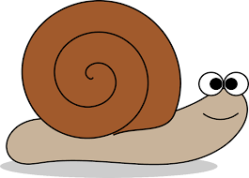
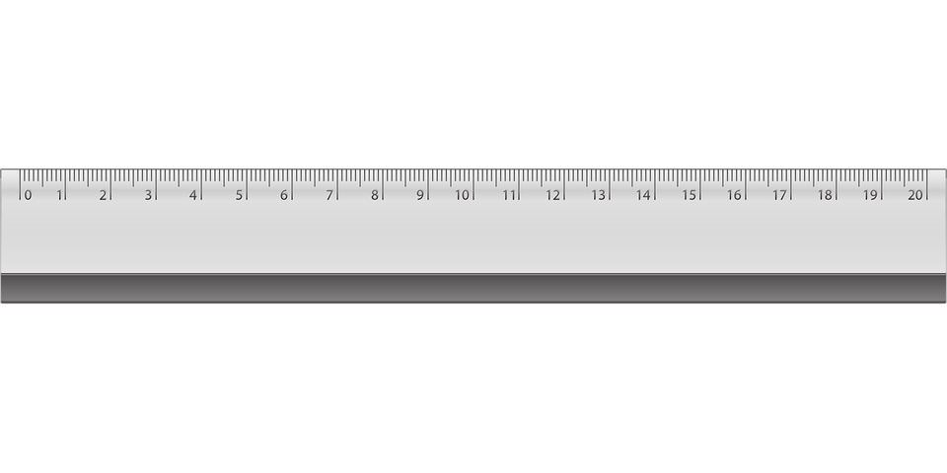
為什麼平行
任務：推木頭

Slide 7
為什麼平行
10cm
10cm
每隻動物也
推了相同距離
10cm
10cm
10cm

Slide 8
這樣平行嗎？

Slide 9
這樣平行嗎？
距離較小
距離較大
距離更加大
距離不一
並不平行

Slide 10
這樣平行嗎？
黑線間距離保持不變
黑線間距離保持不變
兩直線距離保持不變
所以平行

Slide 11
多於兩條線

Slide 13
活動一
派發每人一張工作紙，利用有互相平行的邊的物件印畫平行線

Slide 14
活動二
1.如何利用方格紙/釘點紙繪畫出兩條距離不變的直線?
2.在方格紙/釘點紙上繪畫指定的平行線

Slide 15
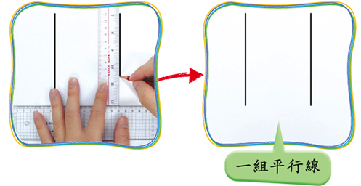
為什麼平行？

Slide 16
總結
要繪畫平行線，兩條直線距離必須保持不變。

Slide 17
教學流程(第二部分)
1. 摺出平行線
2. 鞏固平行的概念

Slide 18
日常生活中， 哪些物件中，會出現平行線?

Slide 19
沒有平行線

Slide 20
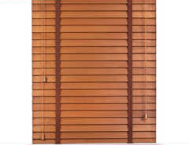
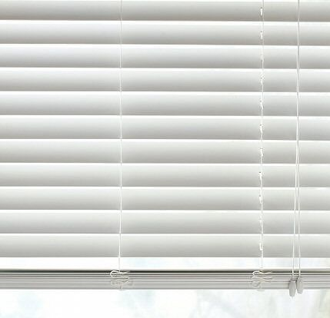

Slide 21
日常生活中， 物件中平行線有用嗎?

Slide 22
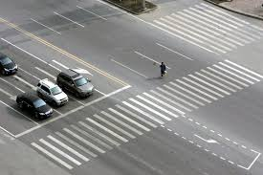

Slide 24
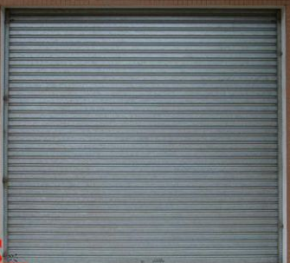

Slide 25
日常生活中， 物件中的平行線 有什麼用?

Slide 26
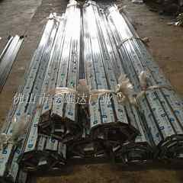

Slide 27
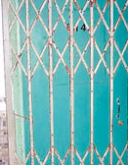
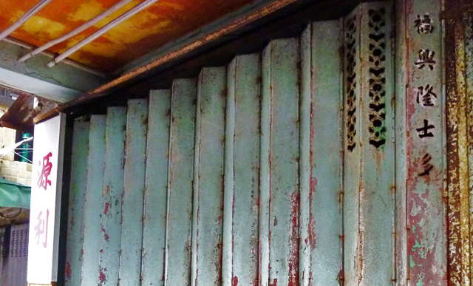

Slide 28
考考你 <分辨圖中的平行線>

Slide 29
1) 圖中共有( )組平行線。
A.0組 B. 1組 C. 2組

Slide 30
2) 圖中共有( )組平行線。
A.0組 B. 1組 C. 2組

Slide 31
3)圖中哪些直線是互相平行。
A.藍色線和紅色線 B. 紅色線和綠色線 C. 沒有

Slide 32
4)圖中哪些直線是互相平行。
A.藍色線和紅色線 B. 紅色線和綠色線 C.啡色線和綠色線

Slide 33
5)圖中哪兩組直線是互相平行。
A.藍色線和綠色線 B. 紅色線和啡色線 C.藍色線和灰色線

Slide 34
6) 圖中共有( )條直線互相構成平行線。
A.2條 B. 3條 C. 4條

Slide 35
7) 圖中共有( )條直線互相構成平行線。
A.0條 B. 1條 C. 2條

Slide 36
8)圖中哪一條直線與紅色線是互相平行。
A.藍色線 B. 灰色線 C.綠色線

Slide 37
9)圖中哪一條直線與綠色線是互相平行。
A.藍色線 B. 灰黑色線 C.綠色線

